Slide 1



Slide 2
準備Python

Slide 3
1.準備PYTHON環境
先到https://www.python.org/下載并進行安裝python
再到https://code.visualstudio.com/下載并進行安裝VS Code
**注意將python 加入環境變數**

Slide 4
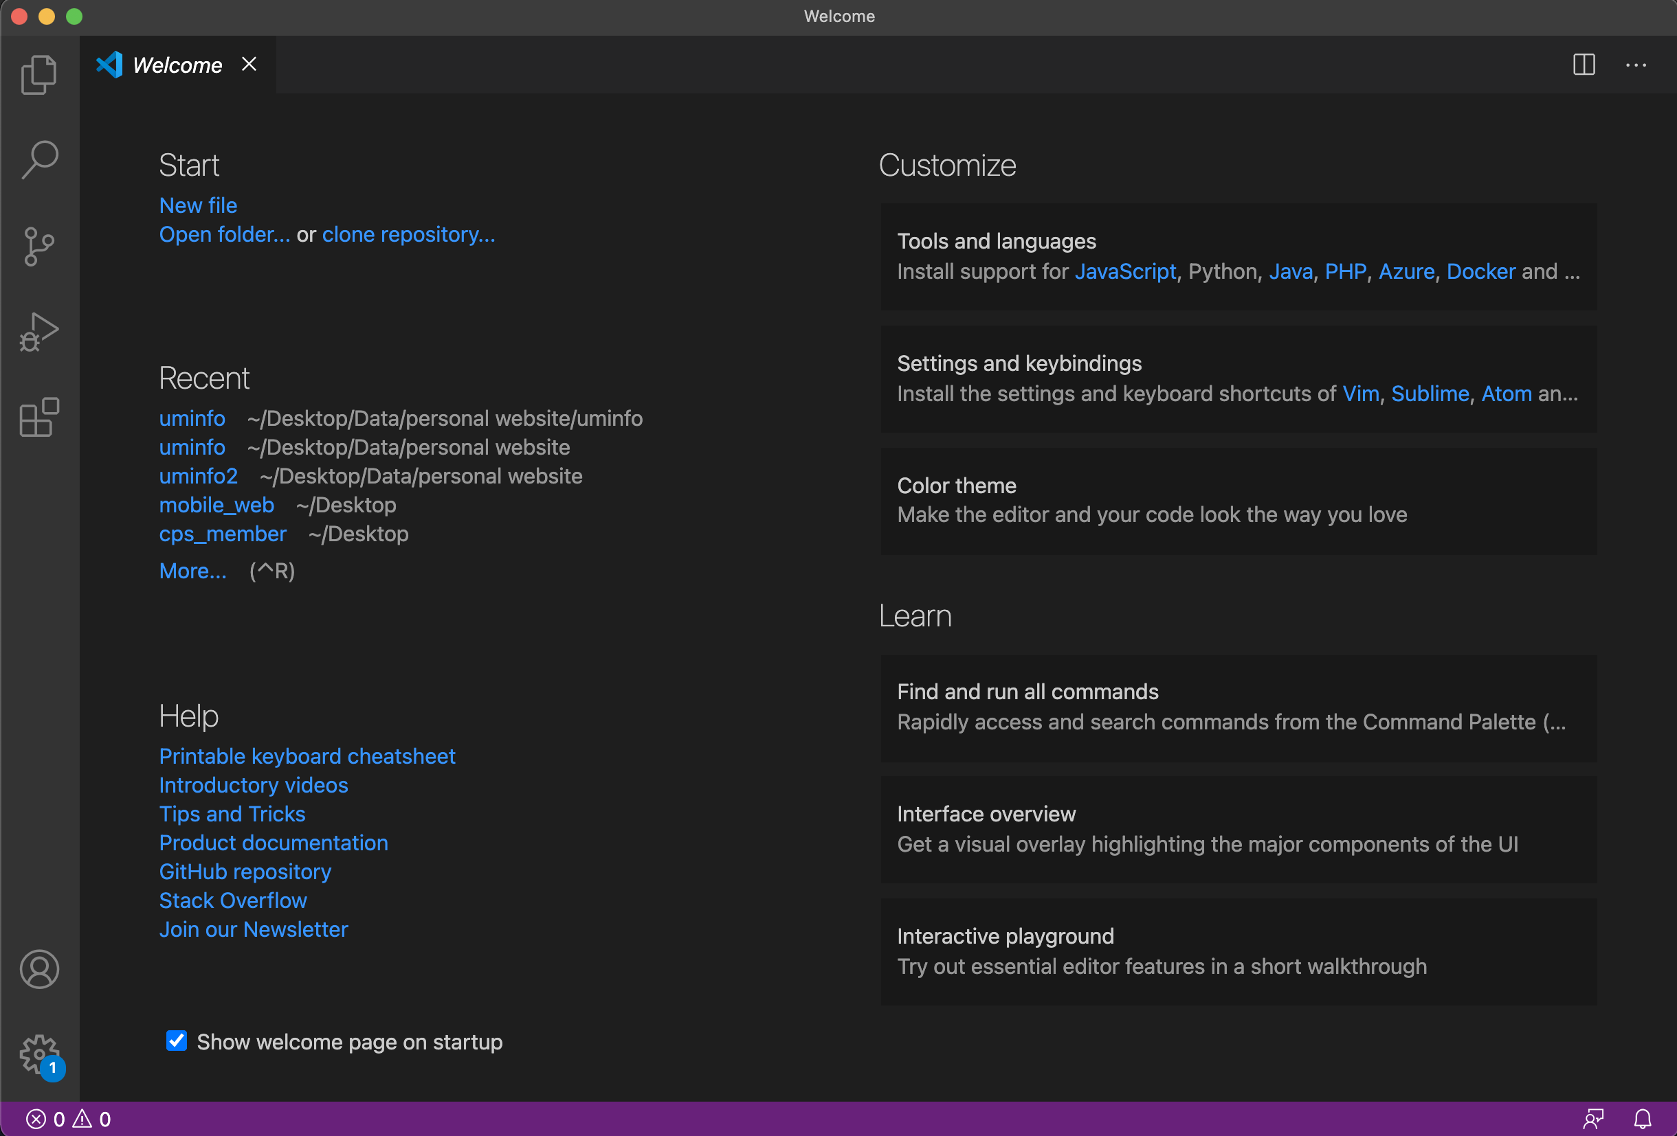

2.測試PYTHON環境
打開 Visual Studio Code

Slide 5
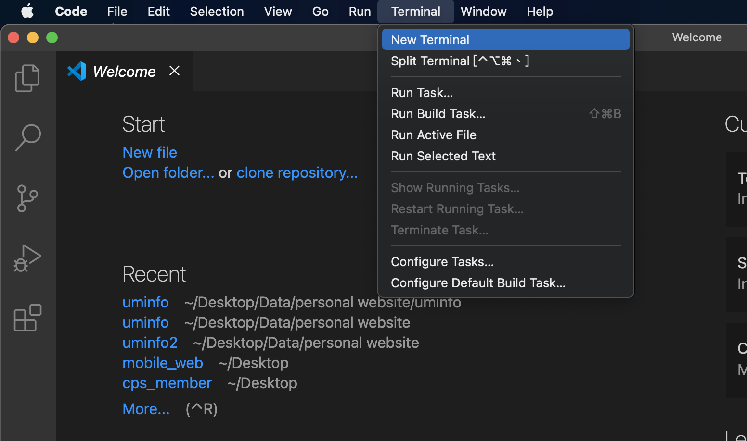
2.測試PYTHON環境

Slide 6
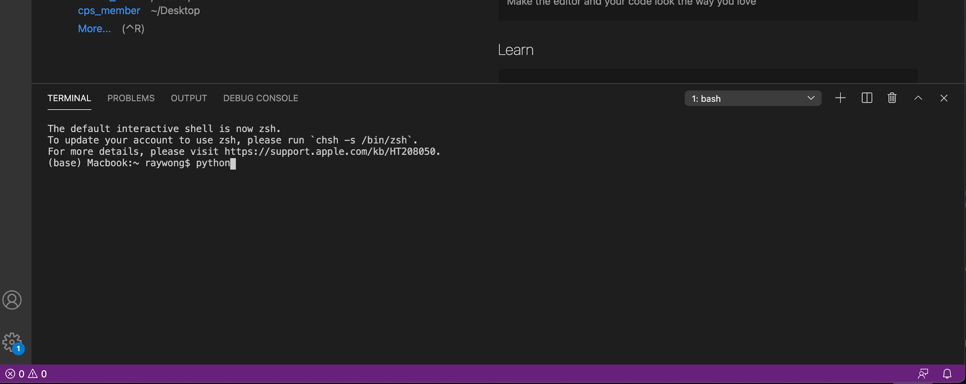
2.測試PYTHON環境
輸入“ python ”
進入Python 環境
并查詢python版本

Slide 7
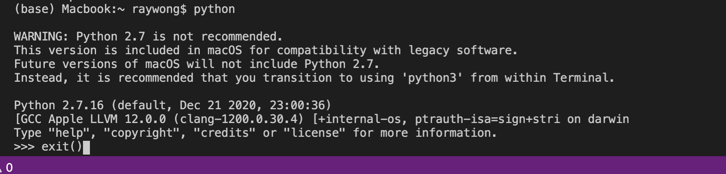
2.測試PYTHON環境
有出現版本號代表成功安裝
輸入“ exit() ”退出

Slide 8
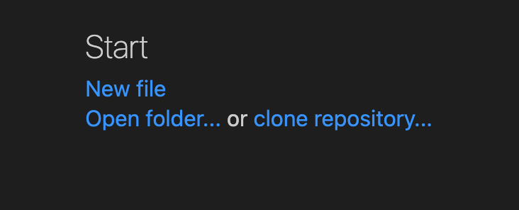
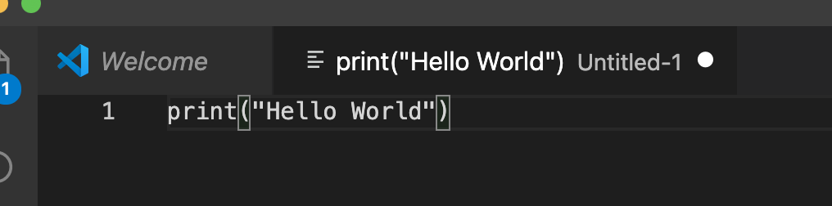
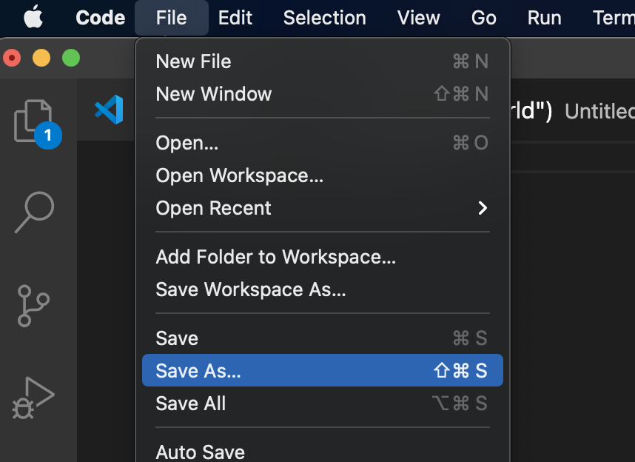
3.第一個PYTHON程序
打入程式：print(“Hello World”)
儲存到Desktop
或者你自己的路徑
並且改名為ex_1.py

Slide 9
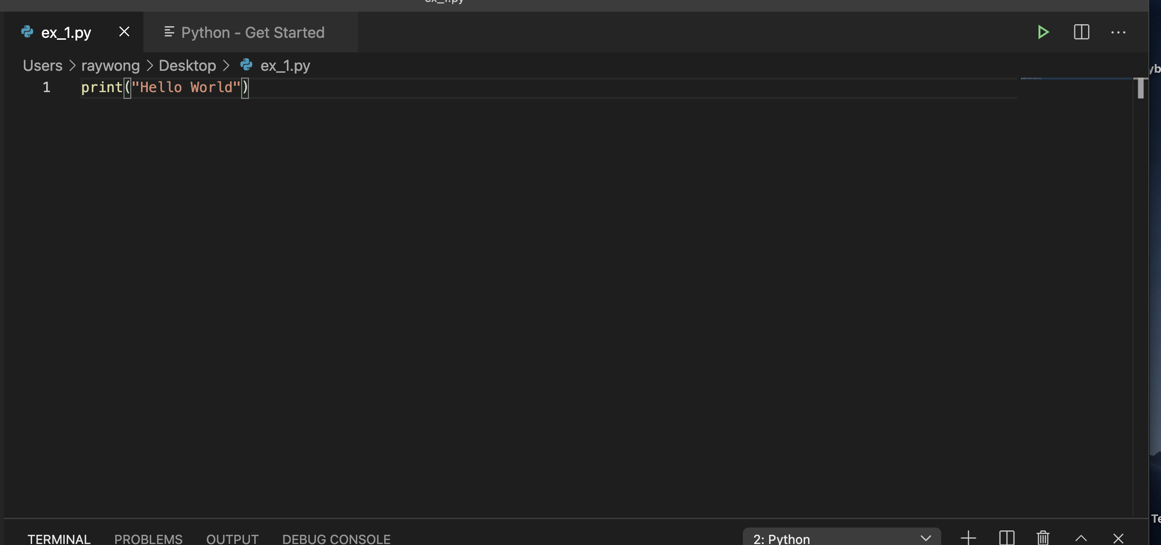
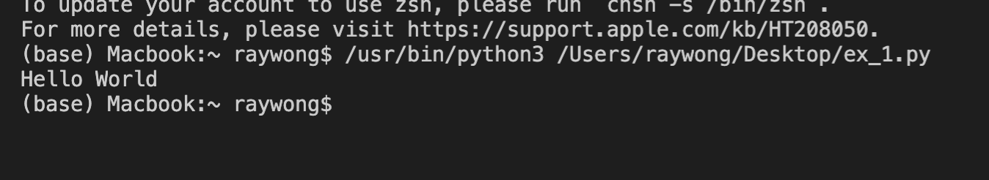
3.第一個PYTHON程序
右上角綠色三角形運行程式
這將產生以下結果：
Hello world

Slide 10
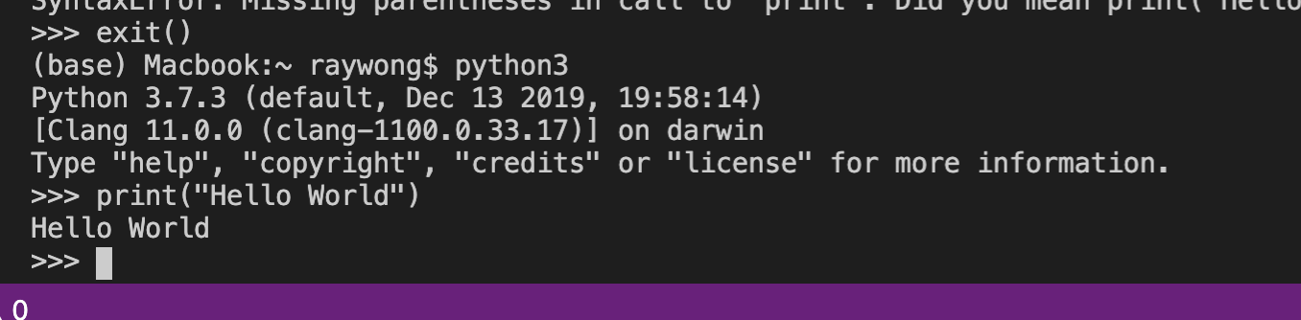
4.其它運行PYTHON程序方法：
在 Python 提示符的右側輸入下列文本並按下回車鍵：
print(“Hello world”)
這將產生以下結果：
Hello world
Notes:
文中用了python3 去做的
Python 版本2 用 print “Hello World”沒有括號

Slide 11
PYTHON基礎知識

Slide 12
PYTHON變數與命名方式
a = 1
1_a = 1
name_ray = ‘Ray Wong’
number_100 = 100
變數命名方式：是以字母A到Z或a〜z開始後面跟零個或
多個字母或下劃線（_）和數字（0〜9）。
Python不允許標點字符標識符，如@，$和％。
Python是一種區分大小寫的編程語言。

Slide 13
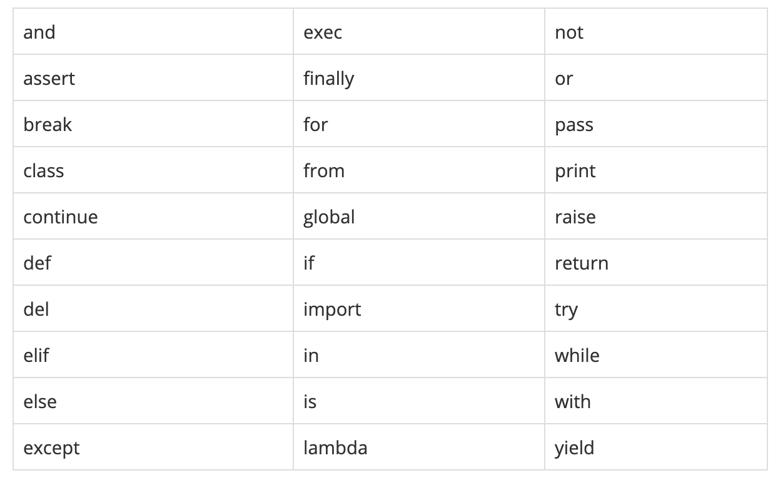
PYTHON變數與命名保留字

Slide 14
PYTHON 基礎運算
求15379 X 24680=?
基礎應用能力
輸入🡺處理🡺輸出

Slide 15
PYTHON 功能PRINT()：
print
把資料輸出到介面
語法
print(“ ”)
print(“Hello World”)
輸出
Hello World

Slide 16
Print語法
print(“ ”) print(‘ ’)
輸出變量
value = “Hi !”
Hi !
print( value )

Slide 17
PYTHON 程式練習：ex01.py
1.使用Print()功能，顯示以下對話
”Python is very simple”
2.使用Print()功能，顯示以下對話
”我學會了編寫第一個程式”
“編程真簡單”

Slide 18
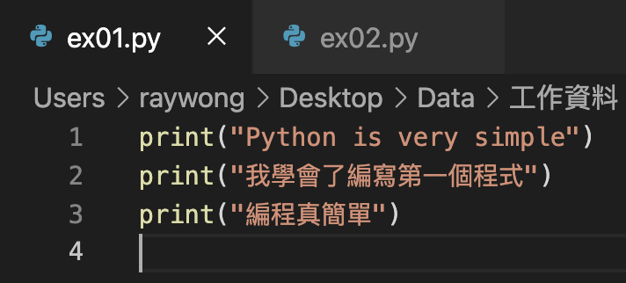
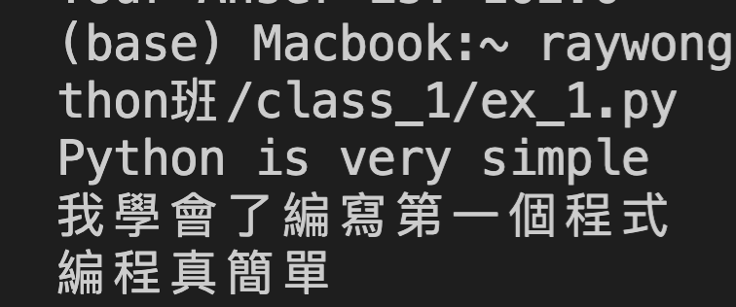
PYTHON 程式練習答案：ex01.py
輸出值：

Slide 19
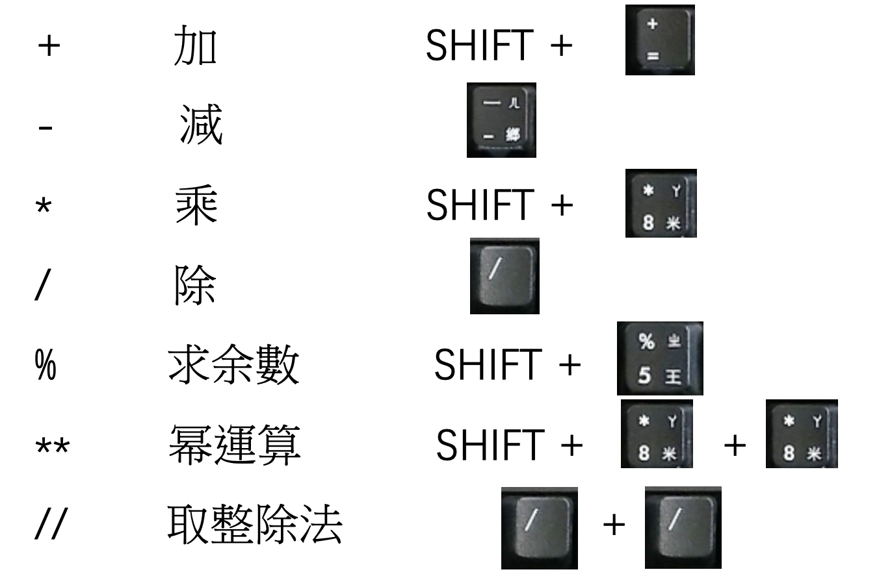
PYTHON 運算符號

Slide 20
PYTHON 程式練習02:ex02.py
求15379 X 24680=?
並顯示結果

Slide 21
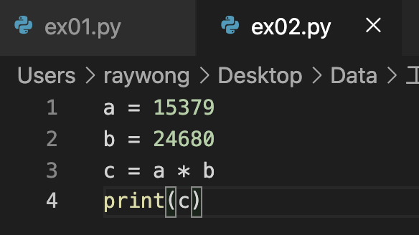
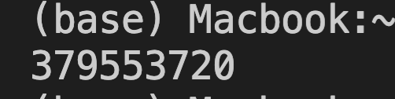
PYTHON 程式練習02答案：ex02.py
a = 15379
b = 24680
c = a * b
輸出值：
print( c )
顯示c的值出來

Slide 22
PYTHON 程式練習03：ex03.py
求100 * (200 + 100)=?

Slide 23
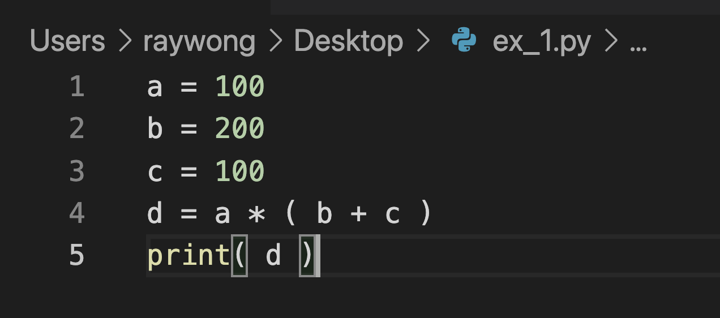
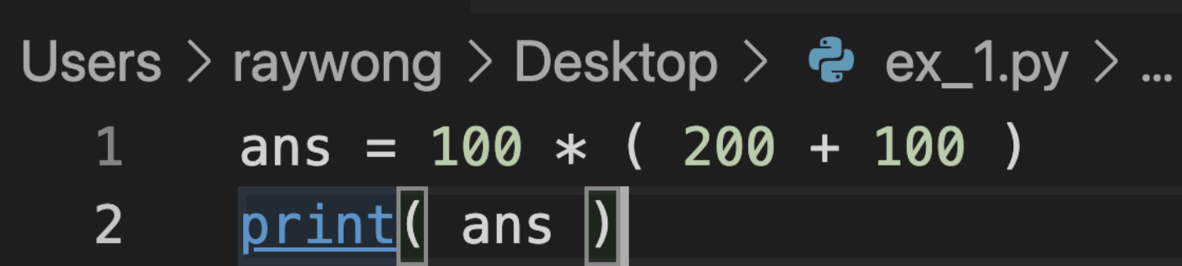
PYTHON 程式練習03答案：ex03.py
方法1:
方法2:

Slide 24
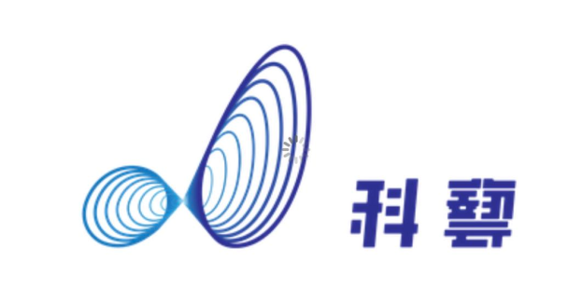
PYTHON 程式練習04：ex04.py
求200 / 100 + 100 = ?
輸出結果要有文字提示
Your Answer is : 102

Slide 25
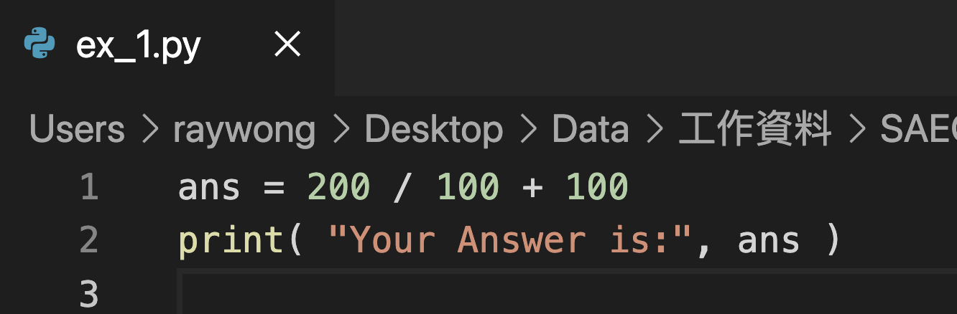
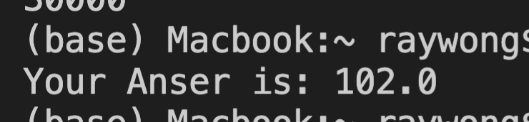
PYTHON 程式練習04答案：ex04.py
輸出值：

Slide 26


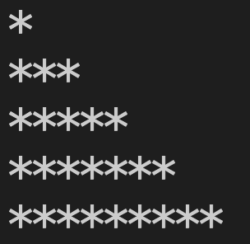
練習05：ex05.py
1.使用PRINT() ,顯示以下句子:
HELLO PYTHON
2. 使用PRINT(), 顯示以下句子:
請幫我拿瓶水，好的，請稍等
3.使用PRINT(),顯示右方圖形:

Slide 27
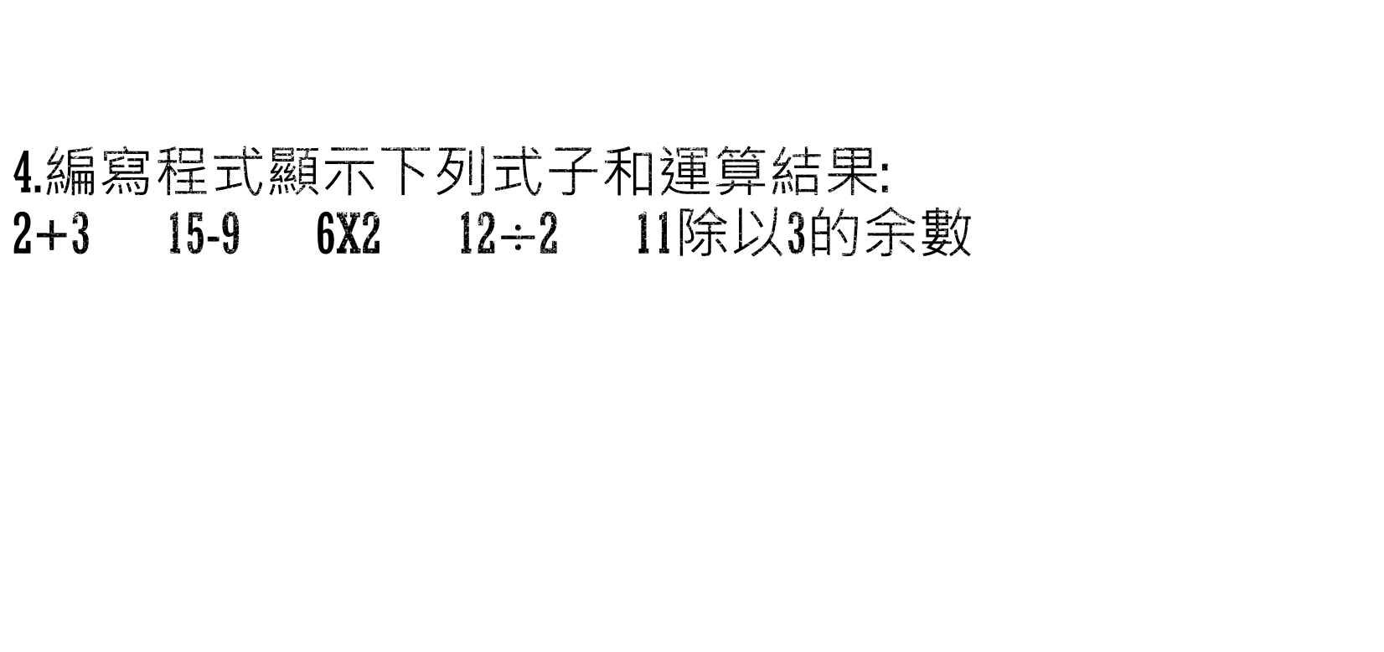
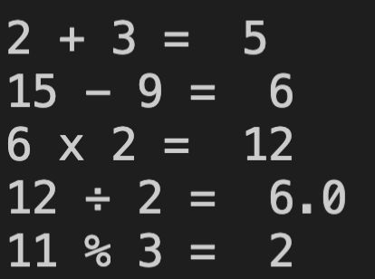
練習06：ex06.py

Slide 28
PYTHON 程式注解

Slide 29
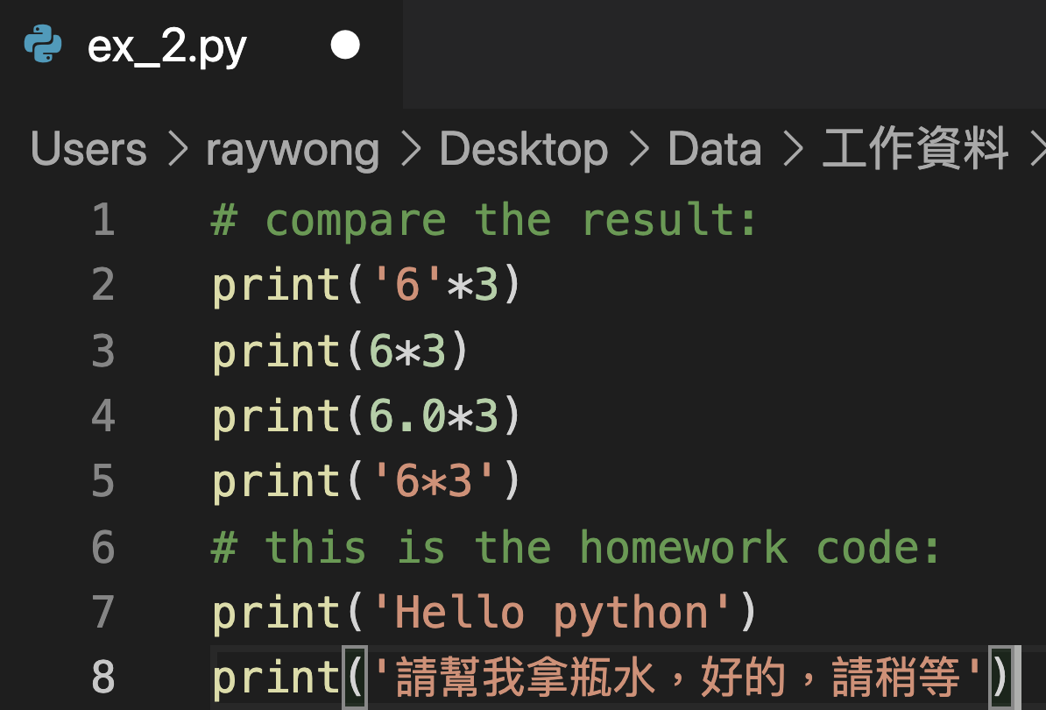
PYTHON 程式注解：
注解
# 後文字不運行
給程式人員看

Slide 30
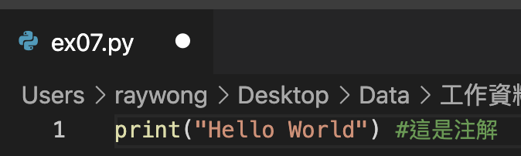
PYTHON 程式注解練習：ex07.py
請嘗試在你先前的練習中加入注解并運行，以下為例子

Slide 31
PYTHON 變量

Slide 32
PYTHON 變量
變量的”變”
賦值變化
a=1
a=2
a=3
print(a)
Print(a+a)
a的值是多少?
a=1
b=1
c=a+b
print(c)
C的值是多少?

Slide 33
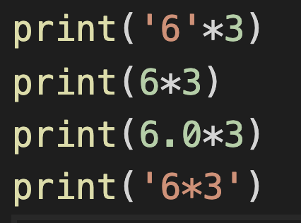
PYTHON 變量及數據類型：
請對比下列程式的輸出結果：
print('6'*3)
print(6*3)
print(6.0*3)
print('6*3')

Slide 34
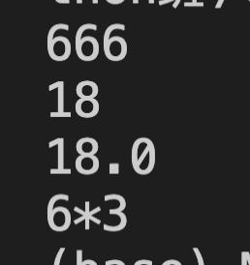
程式結果：
在Python中，'6'、6、6.0所表示的意思不一樣。

Slide 35
基礎數據類型: PYTHON的基礎數據類型： 數字 100 字符串 ‘你好’ 列表 [1,2,3,4,5]

Slide 36
字符串

Slide 37
PYTHON的整數數值格式與例子
字符串 String()
格式1:
變量名稱=“任意文字或數字” (單引號與雙引號相同)
例: a=“Hello” b=‘5’ name=“ray” ch_name=“小明”
格式2:
變量名稱=string(變量名稱)
例: a=string(‘ray’) name=string(a)

Slide 38
PYTHON的字符串教學:ex08.py
a=‘abc’
#定義一個字符串變量，其名字為a，內容為abc
b=‘123’
#定義一個字符串變量，其名字為b，內容為123
print(a) #顯示變量a的內容
print(b) #顯示變量b的內容
print(a+b) #把變量a和變量b的內容連續顯示
print(a*2) #顯示變量a的內容2次
print(b*3) #顯示變量b的內容3次

Slide 39
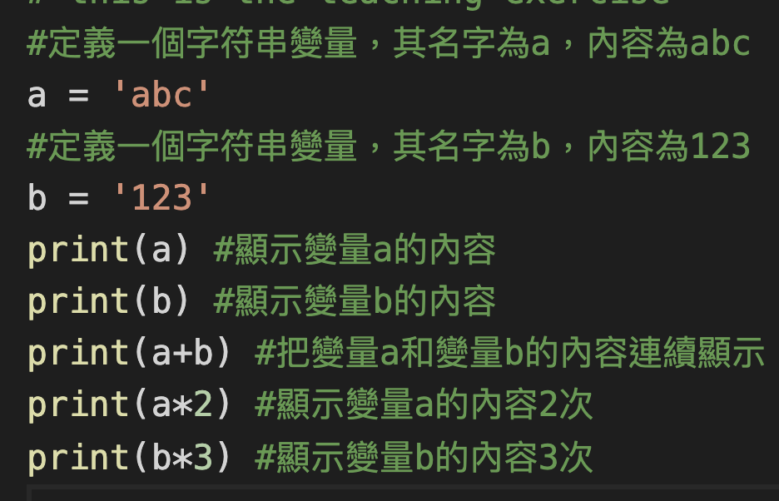
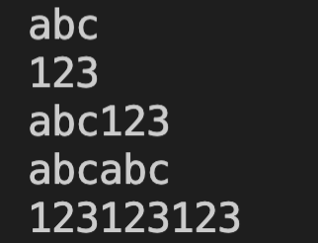
PYTHON的字符串教學:ex08.py

Slide 40
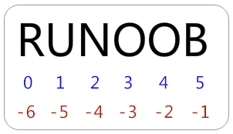
PYTHON的字符串教學:ex09.py
String(字符串)
索引功能
格式 變量名稱[上標:下標]
str1='abcdefgh'
print(str1[0]) #輸出字符串中的第一個字符
print(str1[5]) #輸出字符串中的第六個字符
print(str1[2:5]) #輸出字符串中的第三個到第五個字符
print(str1[4:6]) #輸出字符串中的第五個到第六字符
print(str1[2:]) #輸出字符串中的第三個到最後一個字符
print(str1[:5]) #輸出字符串中的第一個到第五個字符

Slide 41
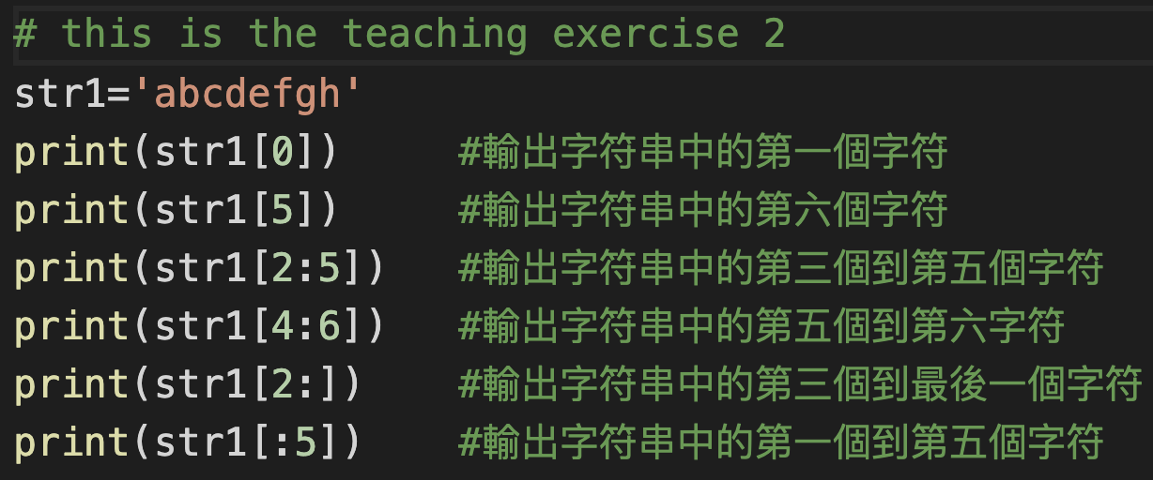
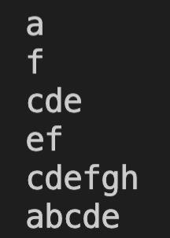
PYTHON的字符串教學:ex09.py

Slide 42
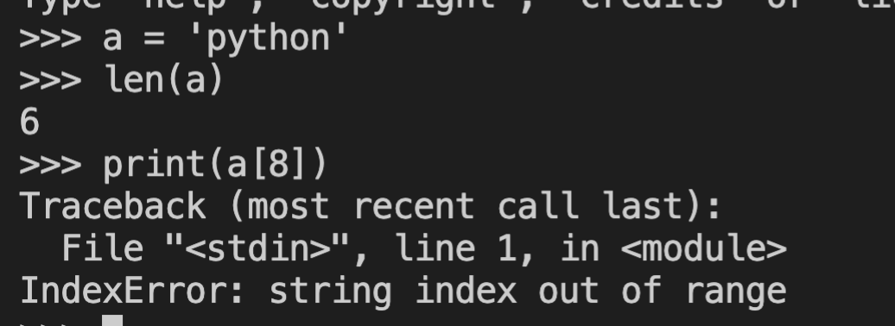
PYTHON的字符串BUG問題
a=‘python’ a的長度只有6
print(a[8]) 索引長度超過6就會出錯
IndexError: string index out of range

Slide 43
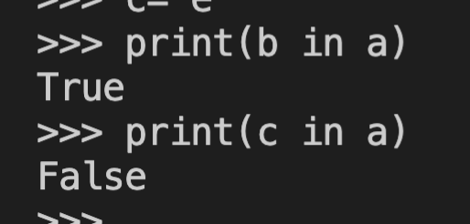
PYTHON的字符串教學
String(字符串)
查找字根
格式:(變量名稱 in 變量名稱)
存在程式反回 Ture,不存在程式反回 False
例:
a='abcd'
b='a'
c='e'
print(b in a)
print(c in a)

Slide 44
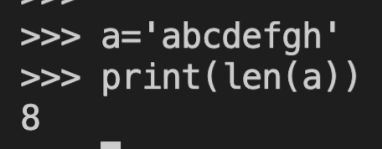
PYTHON的字符串教學
String(字符串)
測量字符串長度
格式:len(變量名稱)
數一下字符串有多少個字符
例:
a='abcdefgh'
print(len(a))

Slide 45
Python數字

Slide 46
PYTHON的數值類型
當分配一個數字值給var 變數。例子：
Var1 = 1
Var2 = 10.0
Python支持四種不同的數值類型：
int (有符號整數)
long (長整數[也可以以八進製和十六進製表示])
float (浮點實數值)
complex (複數)

Slide 47
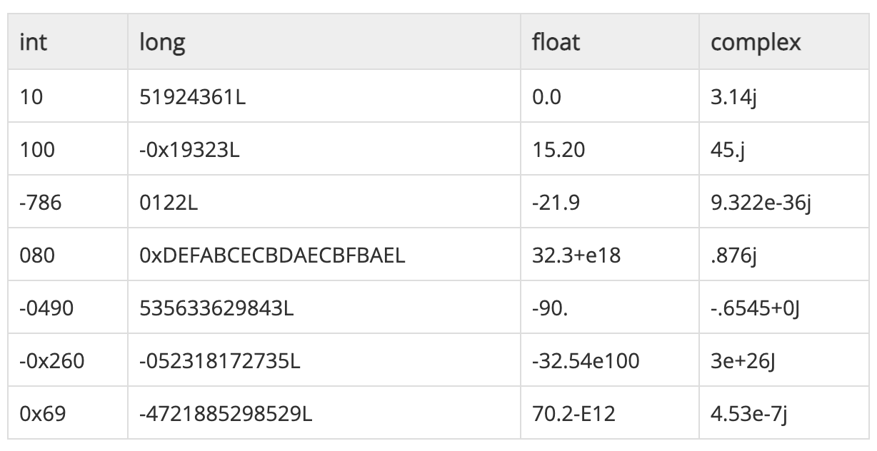
PYTHON的數值類型
這裡是數字的一些例子：

Slide 48
PYTHON的整數數值格式與例子
整數 Int()
格式1:
變量名稱=任意整數(可正可負)
例: a=1 b=-5 number=22 sum=3+4
格式2:
變量名稱=int(變量名稱)
例: a=int(1) number=int(a)

Slide 49
PYTHON的浮點數數值格式與例子
小數 float()
格式1:
變量名稱=任意小數(可正可負)
例: a=1.1 b=-5.4 number=22.33 sum=3.1+4.1
格式2:
變量名稱=float(變量名稱)
例: a=float(1.5) number=float(a)

Slide 50

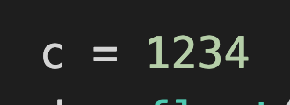
數值轉換練習:ex010.py
1.把數值12.34567 轉換成整數
2.把數值1234 轉換成浮點數

Slide 51
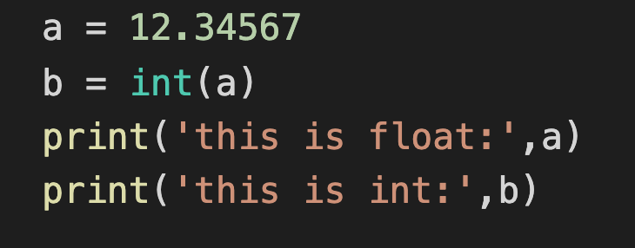
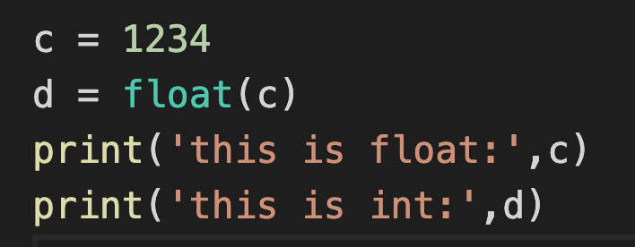
數值轉換練習答案:ex010.py
1.把數值12.34567 轉換成整數：
2.把數值1234 轉換成浮點數：

Slide 52
字符串與數字練習

Slide 53
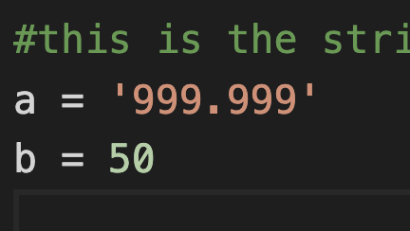
字符串轉換練習:ex011.py
1. 定義a等於字符串‘999.999’
2.定義b等於數字50
3.把字符串‘999.999’轉換為浮點數再加上b等於c
4.輸出結果需為

Slide 54
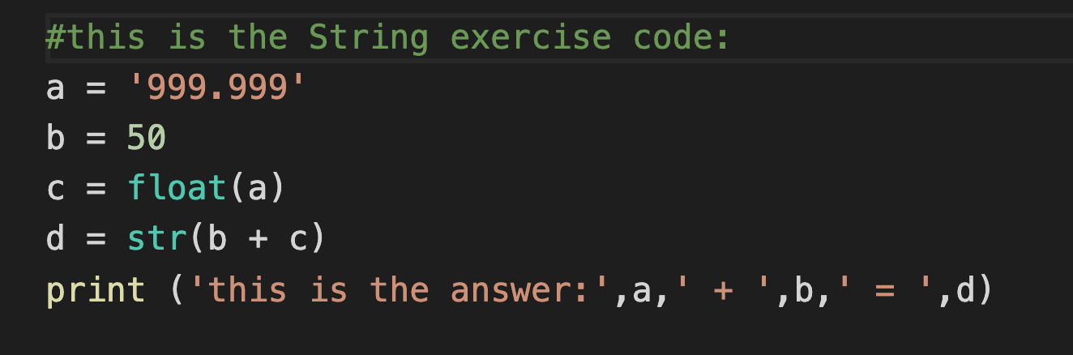
字符串轉換練習答案:ex011.py

Slide 55

練習012：ex012.py
把以下字符串句子中的數字提取出來
並把第一個數字定義為value1
並把第一個數字定義為value2
並把value1 + value2 x 整個字串的長度的結果計算出來
string = ‘please help me to get the number 12345 and number 54321’
提取文字 提示：
結果：

Slide 56
列表

Slide 57
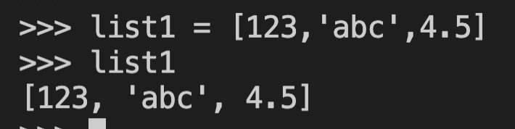
PYTHON 列表及數據類型：
List(列表)
格式 變量名字[字符串，數字，變量，列表]
list1=[123,‘abc’,4.5]
定義一個列表，變量名是list1，內容包括一個整數123，一個字符串abc，一個小數4.5

Slide 58
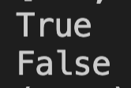
查找字根
格式:(變量名稱 in 變量名稱)
存在程式反回 Ture,不存在程式反回 False
例:
list1=[123,'abc',4.5]
tirget1 = 123
tirget2 = 456
print(tirget1 in list1)
print(tirget2 in list1)

Slide 59
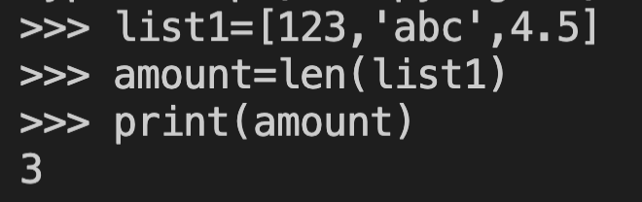
PYTHON 列表練習014：014.py
測量列表長度
格式:len(變量名稱)
數一下列表中有多少個”量”
list1=[123,'abc',4.5]
amount=len(list1)
print(amount)

Slide 60
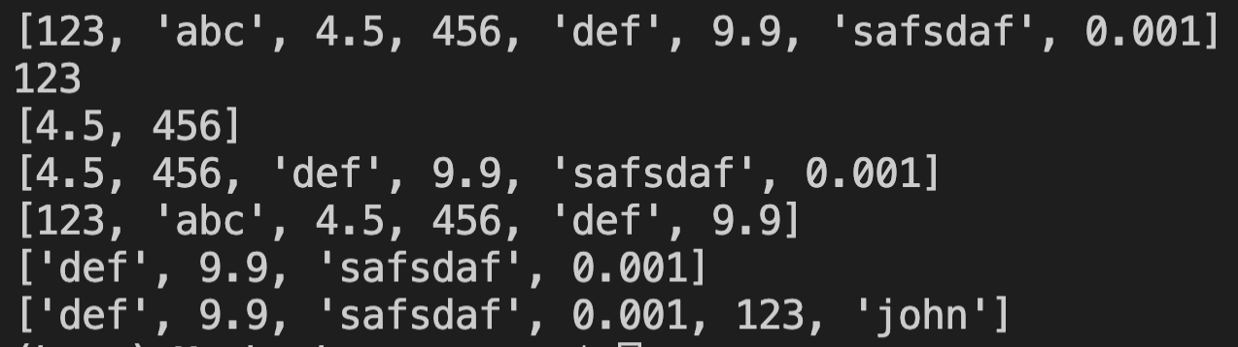
PYTHON 列表練習015：ex015.py
索引功能
格式 變量名稱[上標:下標]
list1=[123,'abc',4.5,456,'def',9.9,'safsdaf',0.001]
tinylist=[123,'john']
print(list1[0])
print(list1[2:4])
print(list1[2:])
print(list1[:-2])
print(list1[-4:])
print(list1[-4:] + tinylist)

Slide 61
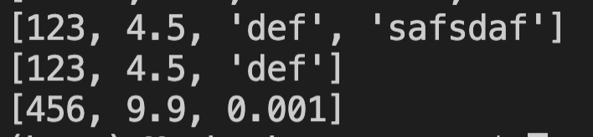
PYTHON 列表練習016：ex016.py
格式變量名稱[上標:下標:截距]
list1=[123,'abc',4.5,456,'def',9.9,'safsdaf',0.001]
print(list1[::2])
print(list1[0:5:2])
print(list1[-5::2])

Slide 62

PYTHON 列表練習017：ex017.py
列表取代:
list1=[1,2,3,'apple',5,6]
list1[3]=4
print(list1)

Slide 63
基本判斷符號

Slide 64
PYTHON 基本運算符列表：
假設 a = 10， b = 20 那麼：
運算符 | 描述 | 示例
+ | 加法 - 運算符的兩側的值增加 | a + b = 30
- | 減法- 從操作符左側減去右手側的值 | a - b = -10
* | 乘法- 相乘的運算符的兩側值 | a * b = 200
/ | 除法 - 由操作符的右側的值除以左側的值 | b / a = 2
% | 模- 由運算符的左側除以運算符右側返回餘數 | b % a = 0
** | 指數冪- 執行運算符的指數（冪）計算 | a**b = 10 的 20 次冪
// | Floor Division - Floor除法 - 操作數相除，其結果的小數點後的數字將被刪除。 | 9//2 = 4 ， 9.0//2.0 = 4.0

Slide 65
PYTHON 基本判斷符號列表：
假設 a = 10， b = 20 那麼：
運算符 | 描述 | 示例
== | 檢查兩個操作數的值是否相等，如果是，則條件為真。 | (a == b) 不為真 true.
!= | 檢查兩個操作數的值相等與否，如果值不相等，則條件變為真。 | (a != b) 為 true.
<> | 檢查兩個操作數的值相等與否，如果值不相等，則條件變為真。 | (a <> b) 為 true. 這個類似於 != 運算符
> | 檢查左邊的操作數的值是否大於右操作數的值，如果是，則條件為真。 | (a > b) 不為 true.
< | 檢查左邊的操作數的值是否小於右操作數的值，如果是，則條件為真。 | (a < b) 為 true.
>= | 檢查左邊的操作數的值是否大於或等於右操作數的值，如果是，則條件為真。 | (a >= b) 不為 true.
<= | 檢查左操作數的值是否小於或等於右操作數的值，如果是，則條件變為真。 | (a <= b) 為 true.

Slide 66
PYTHON 判斷符號練習：
判斷符號練習
print(“100 > 0”) # True
print(”100 != 100”) #False
print(“100 >= 200”) #False
運用判斷符號可以做出很多好用的功能
list1 = [1,2,3,4,5,6]
print(list1[0] < list1[5]) #1<6 所以為True

Slide 67
列表練習018：ex018.py
把兩個列表進行比較並由小到大排序合併
List1 = [4,2,5,7,9]
List2 = [1,6,10,3,8]
提示有sort function, 嘗試學習從網上找功能
要得到結果[1,2,3,4,5,6,7,8,9,10]

Slide 68
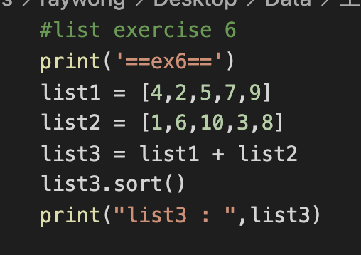
列表練習答案018：ex018.py
得到結果[1,2,3,4,5,6,7,8,9,10]

Slide 69
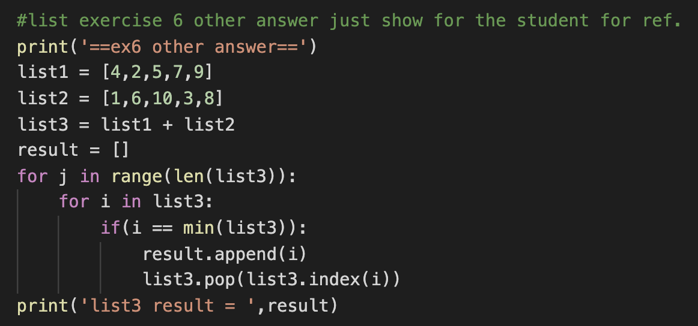
其它答案018：ex018.py （只作查看用）
得到結果[1,2,3,4,5,6,7,8,9,10]

Slide 70
函數

Slide 71
PYTHON 基本FUNCTION：
print() str() int() float() len() input()
程式中函數具有特定功能
Python 可以引入 library 調用function
使用第三方開發的library去簡化工作
例如numpy , math , tkinter 等等…

Slide 72
PYTHON 基本FUNCTION例子：
print(“Hello World”) #print 功能
a = Input(‘input a:’) #input值到a
b = ’123’
int(b) # string轉換為數字功能
Import math #加入math library 庫
math.sin(math.pi) #使用math 求sin值功能

Slide 73
PYTHON 常用函數庫介紹：
引入第三方library
import numpy as np #as np 的意思為簡寫
NumPy 中文網：
https://www.numpy.org.cn/
主要作用快速調用一般常用數據處理功能
如求平均數，矩陣，中位數，微積分等等。
Notes:
功課有使用，暫時未需要深入學

Slide 74
PYTHON 常用函數庫介紹：
引入第三方library
import Tkinter
Tkinter 中文網：
https://docs.python.org/zh-cn/3/library/tk.html
透過 GUI 可以讓一般使用者透過比較直覺的方式來和程式互動（畢竟要讓一般的使用者使用 Command Line 來操作程式是挺難的），也可以讓整個使用者行為更為簡便。Tkinter是 GUI 的函式庫，讓開發者可以透過常見的元件，例如：按鈕、文字方塊、下拉式選單等方式來設計整個應用程式。
Notes:
之後有使用，暫時未需要深入學

Slide 75
PYTHON 常用函數庫介紹：
進行操作excel 的三種方式：
import xlrd
import openpyxl
import pandas as pd
主用用python調用庫再操作excel模擬我們日常資料數據的處理的工作，並使其自動化。
Notes:
之後有使用，暫時未需要深入學

Slide 76
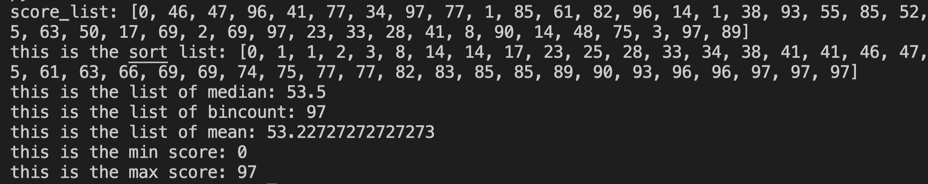
練習019：ex019.py
現有一班小學生共44人，請隨機寫出44人中不同的分數，並進行排序，求出中位數，眾數，最小值和最大值，並分析整班的平均分和成績最好和最差的學生的分數。
提示：mean() , sorted(), np.bincount() , np.median()

Slide 77
練習019提示：
需學習自行上網找library用法
學習運用別人library解決問題
打入 pip3 install numpy --user

Slide 78

練習019提示：
上網找library中位數做法

Slide 79

練習019提示：
上網找library中位數做法
如果自己寫一個找中位數的功能需時和代碼復雜，相反，使用別人做好的library很方便一句完成
nums = [1,2,3,4]
np.median(nums)
#result => 2.5

Slide 80

練習019提示：
上網找library中位數做法
#記得加入library, 改名成np
import numpy as np
nums = [1,2,3,4]
result = np.median(nums)
print(result)

Slide 81
練習019：ex019.py
現有一班小學生共44人，請隨機寫出44人中不同的分數，並進行排序，求出中位數，眾數，最小值和最大值，並分析整班的平均分和成績最好和最差的學生的分數。
提示：mean() , sorted(), np.bincount() , np.median()

Slide 82
函數練習

Slide 83
PYTHON 函數練習：ex020.py
Input()是一個輸入函數
格式: 變量名稱=input(‘提示語句’)
a = input(‘input a value:’)
b = 20
c = int(a) + b
print(c)

Slide 84
PYTHON 函數練習：
如果直接輸入式子有方法直接運算？
Input(‘enter the formula:’)
>> 100+100*200

Slide 85
PYTHON 函數練習021：ex21.py
eval()函數用來執行一個字串運算式，並返回運算式的值。
格式: 變量名稱=eval(‘字符串’)
formula = input('enter the formula:')
result = eval(formula)
print(result)

Slide 86


PYTHON 函數練習021：ex21.py
可以試其它算式

Slide 87
條件語句

Slide 88
PYTHON 條件語句示範：
If 判斷 如果肚餓，就吃早餐
格式:
if <判斷條件>:(Ture Flase)
執行句子
例:
if 10>1: if 10<1:
執行 不執行

Slide 89
PYTHON 條件語句：
格式:
如果 條件:
你需要運行的程式
*注意縮行，4格或按tab
if 語句後的你需要運行的程式代碼塊只有當條件表達式結果為真時才執行縮行的程式，否則將繼續執行緊跟在該代碼塊後面的語句。
If expression:
expr_true_suite

Slide 90
PYTHON 條件語句：
格式:
如果 條件 and 條件 or 條件:
你需要運行的程式
*注意縮行，4格或按tab
單個 if 語句中的 expression 條件表達式可以通過布爾操作符 and ， or 和not 實現多重條件判斷。

Slide 91
PYTHON 基本判斷符號列表：
假設 a = 10， b = 20 那麼：
運算符 | 描述 | 示例
== | 檢查兩個操作數的值是否相等，如果是，則條件為真。 | (a == b) 不為真 true.
!= | 檢查兩個操作數的值相等與否，如果值不相等，則條件變為真。 | (a != b) 為 true.
<> | 檢查兩個操作數的值相等與否，如果值不相等，則條件變為真。 | (a <> b) 為 true. 這個類似於 != 運算符
> | 檢查左邊的操作數的值是否大於右操作數的值，如果是，則條件為真。 | (a > b) 不為 true.
< | 檢查左邊的操作數的值是否小於右操作數的值，如果是，則條件為真。 | (a < b) 為 true.
>= | 檢查左邊的操作數的值是否大於或等於右操作數的值，如果是，則條件為真。 | (a >= b) 不為 true.
<= | 檢查左操作數的值是否小於或等於右操作數的值，如果是，則條件變為真。 | (a <= b) 為 true.

Slide 92
PYTHON邏輯運算符：
逻辑运算符 | 含义 | 基本格式 | 说明
and | 逻辑与运算，等价于数学中的“且” | a and b | 当 a 和 b 两个表达式都为真时，a and b 的结果才为真，否则为假。
or | 逻辑或运算，等价于数学中的“或” | a or b | 当 a 和 b 两个表达式都为假时，a or b 的结果才是假，否则为真。
not | 逻辑非运算，等价于数学中的“非” | not a | 如果 a 为真，那么 not a 的结果为假；如果 a 为假，那么 not a 的结果为真。相当于对 a 取反。

Slide 93
PYTHON 條件語句：
If 判斷
如果今天是星期日，就休息。
否則，就工作。
格式:
If <判斷條件>:
執行句子1
else:
執行句子2

Slide 94

條件語句練習022：ex022.py
實作猜數字小遊戲

Slide 95
PYTHON 條件語句例子：
if 2 > 1 and not 2 > 3:
print('Correct Judgement!’)
#輸出 Correct Judgement!
實作練習：用if求出列表中最大的數字
list = [ 1, 2, 3, 4 ]

Slide 96
條件語句練習023：ex023.py
實作練習：用if求出列表中最大的數字
list1 = [ 1, 2, 3, 4 ]
if list1[0] > list1[1] and list1[0] > list1[2] and list1[0] > list1[3]:
max_number = list1[0]
如果第一個值大於list中所有值，咁佢就係最大值
運用這個道理完成練習

Slide 97


條件語句練習023答案：ex023.py

Slide 98
條件語句練習024：ex024.py
小練習
hi = 1
if hi > 2:
if hi > 7:
print('好棒!好棒!')
else:
print('切~')
if 語句支持嵌套，即在一個if 語句中嵌入另一個if 語句，從而構成不同層次的選擇結構。 Python 使用縮進而不是大括
號來標記代碼塊邊界，因此要特別注意else 的懸掛問題。

Slide 99


條件語句練習025：ex025.py
猜數字小遊戲2
d
d

Slide 100
條件語句練習025：ex025.py
猜數字小遊戲2
temp = input("不妨猜一下小哥哥現在心裡想的是那個數字：")
guess = int(temp)
if guess > 8:
print("大了，大了")
else:
if guess == 8:
print("你這麼懂小哥哥的心思嗎？")
print("哼，猜對也沒有獎勵！")
else:
print("小了，小了")
print("遊戲結束，不玩兒啦！")

